Slide 1


Alerta BOE.
Agente autónomo para detectar cambios en el Boletín Oficial del Estado
25 de Junio 2025

Slide 2

mottum.
Misión.
Empoderar a las personas, sociedad y organizaciones a través del uso estratégico e inteligente de los datos y la IA.
Data for humanity.

Slide 3
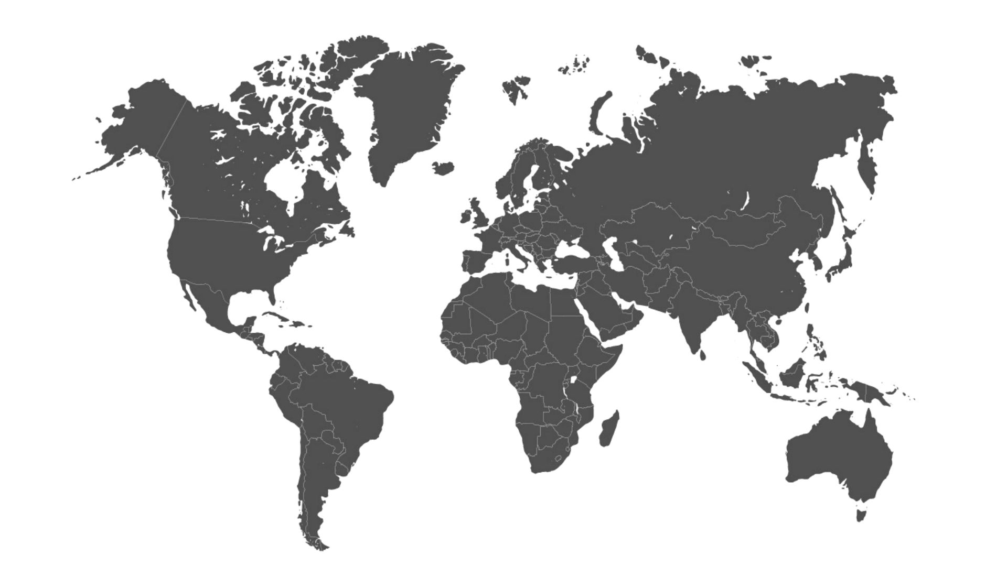





Han confiado en nosotros.
Estados Unidos
España
México
España
Surinam
Belice
Chile
Cabo Verde
Ghana

Slide 4





Equipo.
Hylenne González Project Manager & Communications
Arturo Ortiz Technological & AI Solution Engineer
Jose Luis Delgado Davara CEO & Founder
Beltrán Valle Computer Science & AI Engineer
Ana Luisa Delgado Innovation Specialist

Slide 5
Hablemos de IA.

Slide 6
2. Problema.
Implementar IA empresarial va más allá de comprar licencias de ChatGPT.
Todos hablan de IA,
la quiero para mi
Eficiencia y competitividad
No implementar IA puede hacer perder eficiencia a nuestras organizaciones y gobiernos.
Para qué
necesito IA
Casos de uso validados
La solución debe resolver un problema real.
Consumo energético medible
Optimizar el consumo energético desde la definición de la solución.

Slide 7
2. La trampa de la IA sin propósito.
Una estrategia de IA se debe basar en:
Ahorro operativo tangible, no promesas.
Casos de uso validados, con retorno medible.
Integración 360, no “soluciones aisladas”.
Eficiente energéticamente, con algoritmos verdes.
Todos hablan de IA,
la quiero para mi
Para qué
necesito IA

Slide 8
La IA tiene que ser útil, no impresionante.
De lo contrario, no es sostenible.

Slide 9
3. IA con propósito para el Miteco. (PNAV)
Cada nueva normativa ambiental publicada en los BOE puede redefinir el marco de actuación de MITECO en días.
Beneficiario claro
Caso de uso definido
¿Cómo podemos ofrecer a MITECO la capacidad de detectar, entender y actuar sobre estos cambios en tiempo real, antes de que sea tarde?
Relevancia
Medible

Slide 10




4. El proceso.
Agente automatizado
Lectura de BOEs y generación de resumen
Notificación vía email

Slide 11
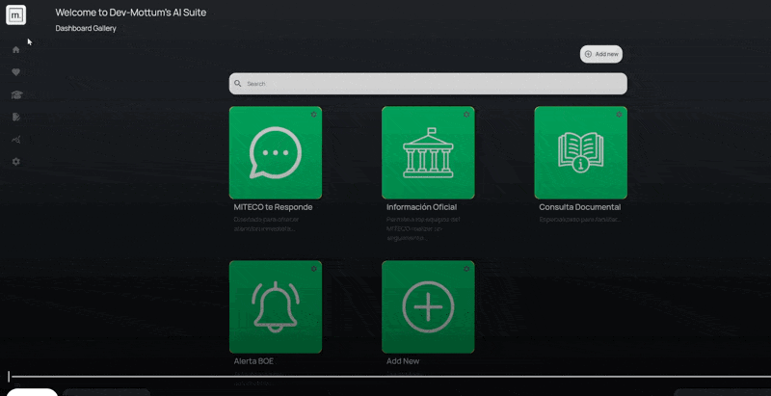
5. Solución: Alerta BOE.
Gif

Slide 12
6. Relevancia.
Transforma un proceso lento y manual en un flujo de información ágil, automatizado e integrado a procesos internos.
Monitoriza los boletines oficiales
Facilita el cumplimiento normativo y mejora la capacidad de respuesta
Empodera a los equipos técnicos y legales con información actualizada
La información llega al usuario condensada de manera automática

Slide 13
7. Resultados.
Reducción del tiempo dedicado a la vigilancia normativa
Filtra y prioriza los contenidos relevantes de manera automática
Mejora en la trazabilidad y documentación del seguimiento normativo

Slide 14

8. Sostenibilidad energética: Green by AI.
Principios éticos en IA
Impacto positivo en la gestión ambiental
Enfoque | Encaje de la solución
Green by AI | Fuerte: Caso de uso orientado a sostenibilidad, protección de biodiversidad.
Green AI | Parcial: Buenas prácticas de eficiencia, elección de modelos más ligeros.
Green in AI | Parcial Uso de CodeCarbon, documentación transparente.
Small Language Model
Emisión de 0,1 gramos CO2 por ejecución
Notes:
100% vinculada con la protección de la biodiversidad y la gestión ambiental en España.
Impacto en la gestión ambiental:
Se acelera la capacidad de actuación de administraciones y centros de investigación.
Se mejora el cumplimiento de normas ambientales.
Se refuerzan estrategias de conservación y sostenibilidad.
Sostenibilidad como propósito: Es un ejemplo de cómo la IA se aplica para apoyar un proceso que tiene impacto positivo en el medio ambiente.

Slide 15




9. Escalabilidad.
Consulta de documentación interna
Tipos de soluciones
Asistentes
Agentes
RAG
Agentes autónomos
Fine-tuning
Pequeños modelos de lenguaje
Agiliza seguimiento y análisis de BOEs
Alerta BOE.
Consulta de Manuales.
Posibilidad de expansión con más agentes
Chat de atención a ciudadano
Atención al Ciudadano.
Add new.
Notes:
Escalabilidad

Slide 16
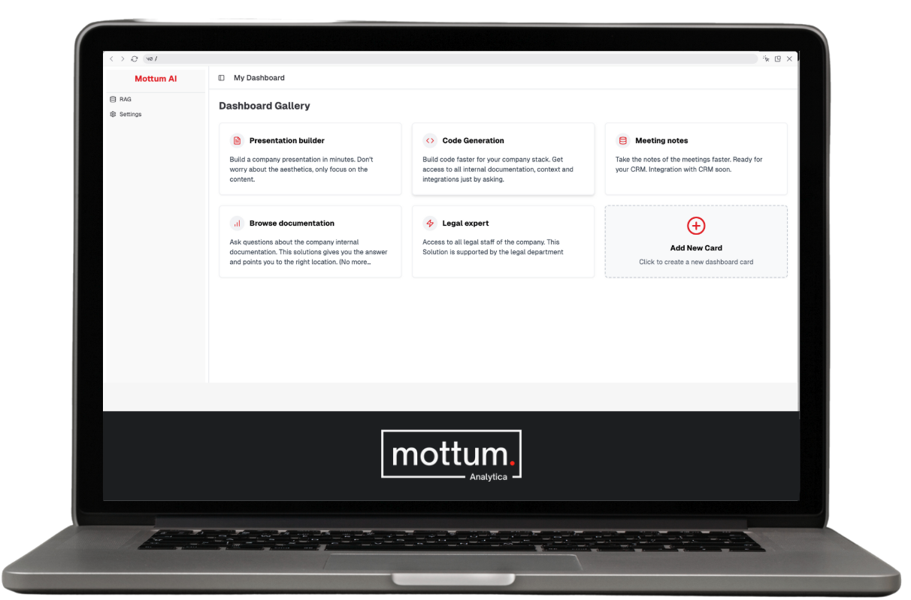
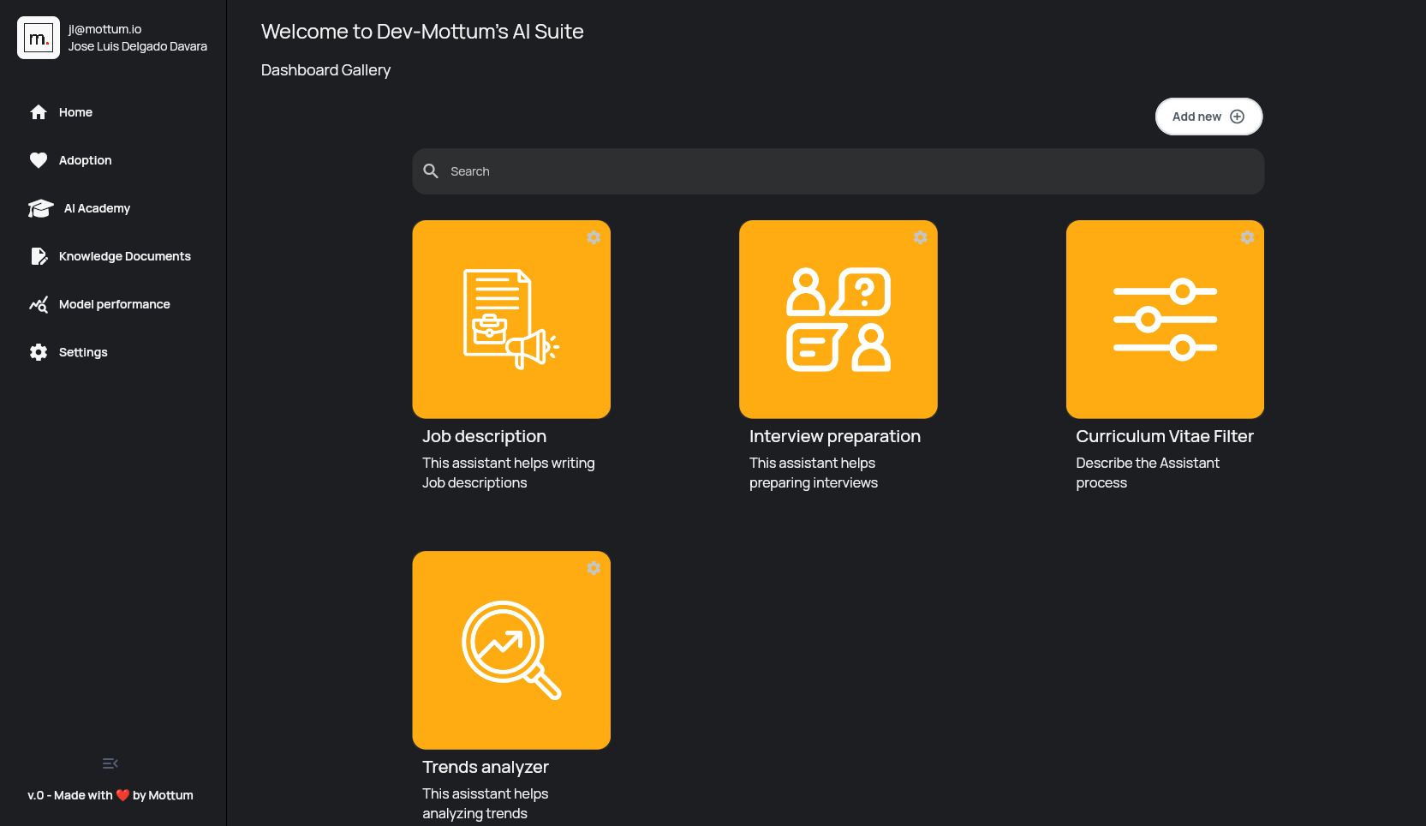
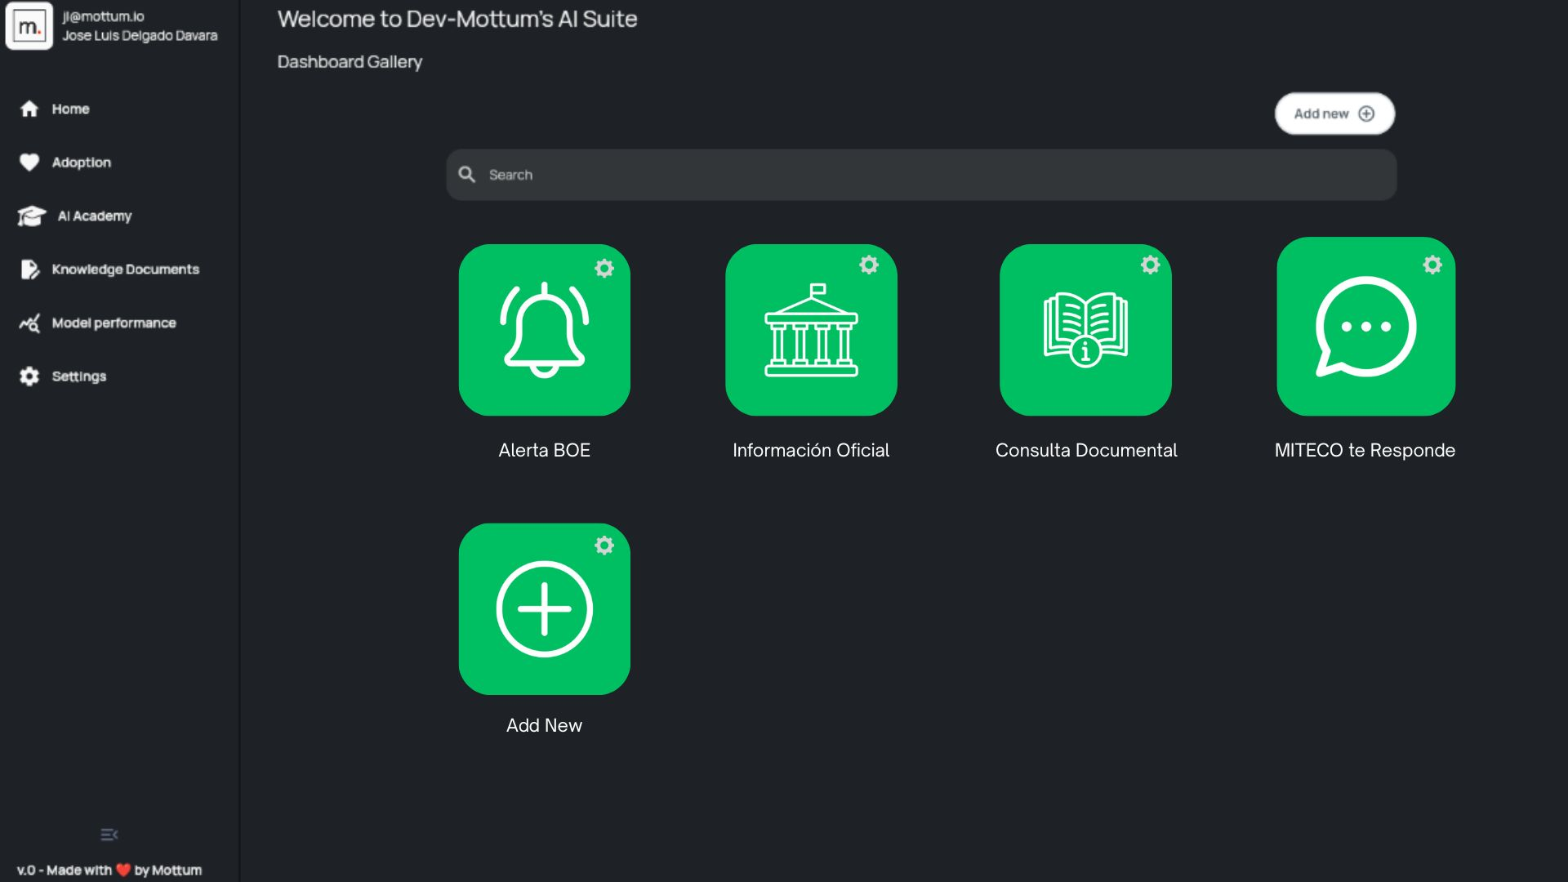
10. Suite de agentes.
Suite de Agentes de Mottum.AI
Plataforma de modelos de lenguaje para ambientes corporativos, asegurando que los modelos de IA son relevantes y fáciles de usar para cada industria.
Creación de asistentes con conocimiento especializado.
Agentes que ejecutan procesos específicos por industria.
Agente de conversación con tu base de conocimiento (RAG).
Marketplace especializado por industria.
mottum.AI
Corporate AI Suite

Slide 17
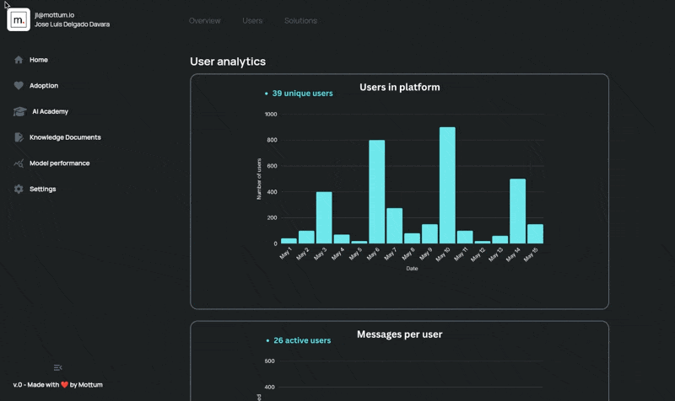
11. Adopción.
Asistentes
diseñados para
para hacer
más eficientes los procesos de cada industria.

Slide 18




12. Tecnologías implementadas.
Stack Tecnológico
Lenguaje: Python
Frameworks:
LangChain
LangSmith
Ollama
Transformers
Codecarbon
Modelos GenAI:
Familia Salamandra:
Salamandra 7B (base, instruct, fp8)
Salamandra 2B (base, instruct)
Familia Gemma:
Gemma 3 4B (instruct)
Familia Mistral:
Mistral 7B (Instruct v0.3)
Ministral 8B (instruct 2410)
Familia LLaMA:
Llama 3.1 8B (Instruct, q4)

Slide 19
Hablemos de negocio.

Slide 20
Mercado.
Facturación: >2 M€ y < 15 M€ al año.
Tamaño: >100 y <500 empleados.
Organizaciones objetivo: Pymes y agencias de gobierno
TAM: 415 M € (83,000 empresas objetivo en España)
5 usuarios/organización
4 soluciones de IA
Modelo de negocio: Venta de licencias por organización. 5.000 €/año:
Notes:
Ver periódico

Slide 21
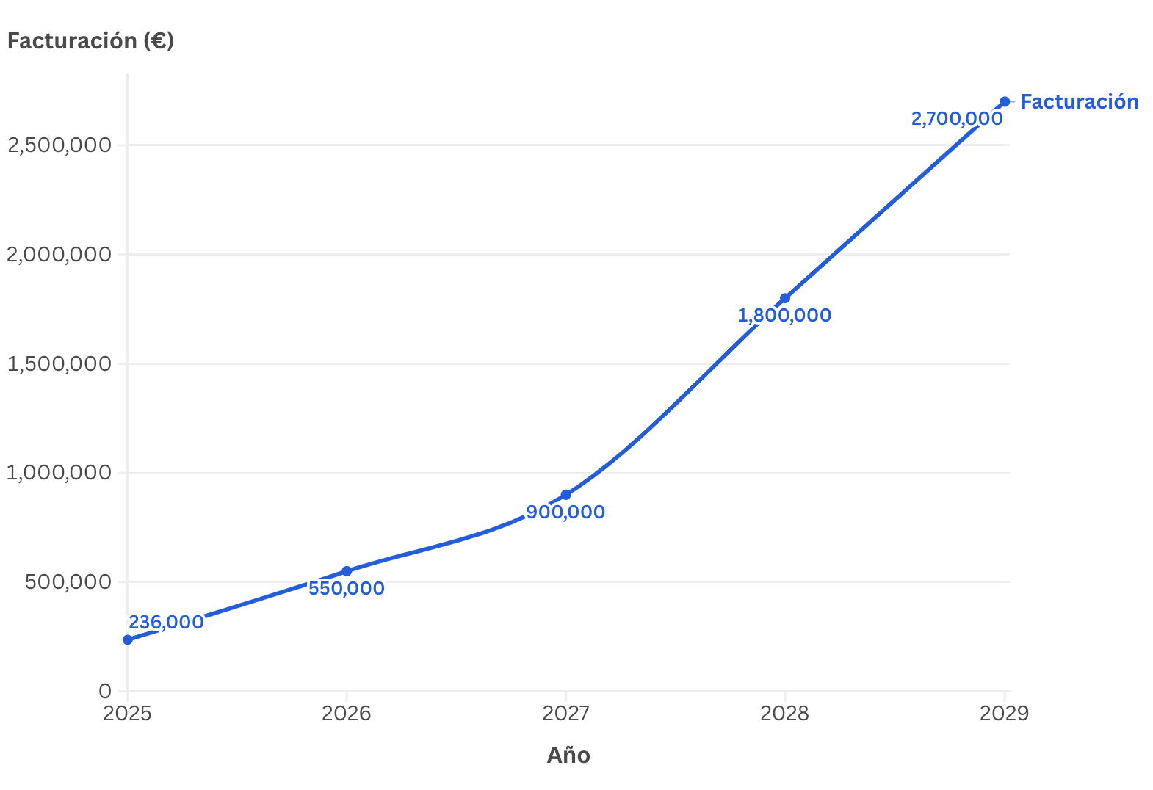
Plan de crecimiento.
Penetración por sector/industria
4,3 M€
facturación en 5 años

Slide 22
16. ¿Qué buscamos?
Alianzas estratégicas con entidades públicas
Entornos de prueba reales para validar el impacto en eficiencia y sostenibilidad.
Apoyo institucional para acelerar la hoja de ruta.
Visibilidad y difusión en redes de innovación.

Slide 23
La IA no va a sustituir el trabajo humano. Va a potenciarlo, si se implementa con propósito y pensada para escalar.
SEDIA, MITECO ¿crecemos juntos?
Notes:
La IA no va a sustituir el trabajo humano. Va a potenciarlo, si se implementa con propósito y pensada para escalar.
Equipo de Akkodis, ¿crecemos juntos?

Slide 24

¡Gracias!
mottum.io

Slide 25


Contacto.
José Luis Delgado Davara
CEO - Founder
jl@mottum.io
+34679239723

Slide 26
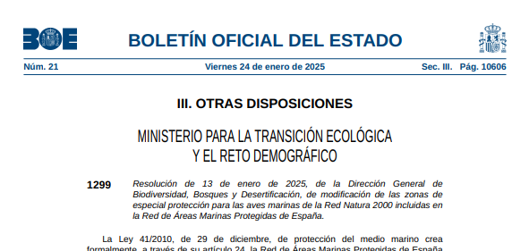
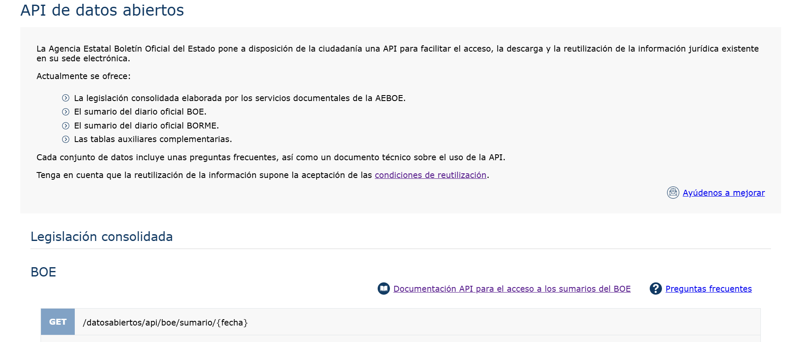
12. Tecnologías implementadas.
Conjuntos de Datos:
Evaluación: Contenidos normativos relacionados y no relacionados con la Biodiversidad (Leyes, Reales Decretos, Reglamentos, Convocatorias,..)
Desarrollo: API del Boletín Oficial del Estado

Slide 27
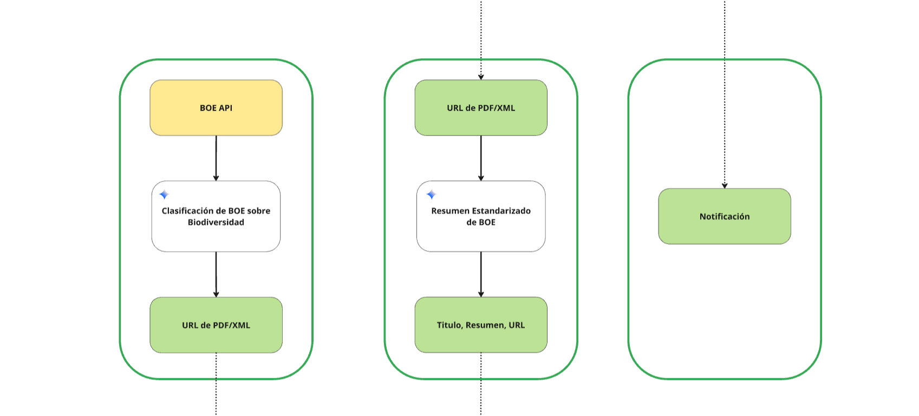
12. Tecnologías implementadas.
Clasificación
Resumen
Notificación

Slide 28


15. Competencia.
Criterio | Mottum.AI | ChatGPT (uso estándar) | Otros proveedores de IA
Orientado a la organización | 🟢 Alta | 🔴 Genérica | 🟡 Parcial
Acompañamiento en la adopción | 🟢 Sí, plan a medida y seguimiento | 🟡 Sí, genérico | 🟡 Soporte limitado
Privacidad y seguridad de datos | 🟢 Total (infraestructura privada) | 🔴 Exposición en nube abierta | 🟡 Variable
Escalabilidad | 🟢 Alta, adaptable orientado a la empresa | 🔴 Limitada, centrada en usuario | 🟡 Requiere esfuerzo
Retorno de inversión (ROI) | 🟢 Medible, vinculado a impacto | 🔴 Difuso, no diseñado por industria | 🟡 Parcial

Slide 29
4. Alerta BOE: Green by AI.
Al servicio de la sostenibilidad
100% vinculada con la protección de la biodiversidad y la gestión ambiental en España.
Impacto en la gestión ambiental:
Se acelera la capacidad de actuación de administraciones y centros de investigación.
Se mejora el cumplimiento de normas ambientales.
Se refuerzan estrategias de conservación y sostenibilidad.
Sostenibilidad como propósito: Es un ejemplo de cómo la IA se aplica para apoyar un proceso que tiene impacto positivo en el medio ambiente.

Slide 30
mottum. Historia
Historia.
Mottum Analytica, startup certificada por Enisa nacida en 2023. Es una empresa independiente y consolidada, comprometida con aportar valor a través de los datos y transformarlos en estrategias accionables que impulsan el éxito de sus clientes.
Impulsada por la trayectoria de sus fundadores en los Banca Multilateral (Washington DC) y trabajando en países de Latinoamérica y el Caribe, la startup ha trabajado en 8 países . La empresa ahora refuerza su misión a través de su producto Mottum AI - la suite de agentes de IA para corporaciones.
Misión.
Nuestra misión es empoderar a las personas, la sociedad y las organizaciones a través del uso estratégico e inteligente de los datos y la IA.
Visión.
Vemos un mundo donde los datos sirven como lenguaje universal, cerrando brechas, aumentando la equidad e impulsando a los individuos y comunidades.
La IA y los datos son accesibles, transparentes y éticos.

